Slide 1
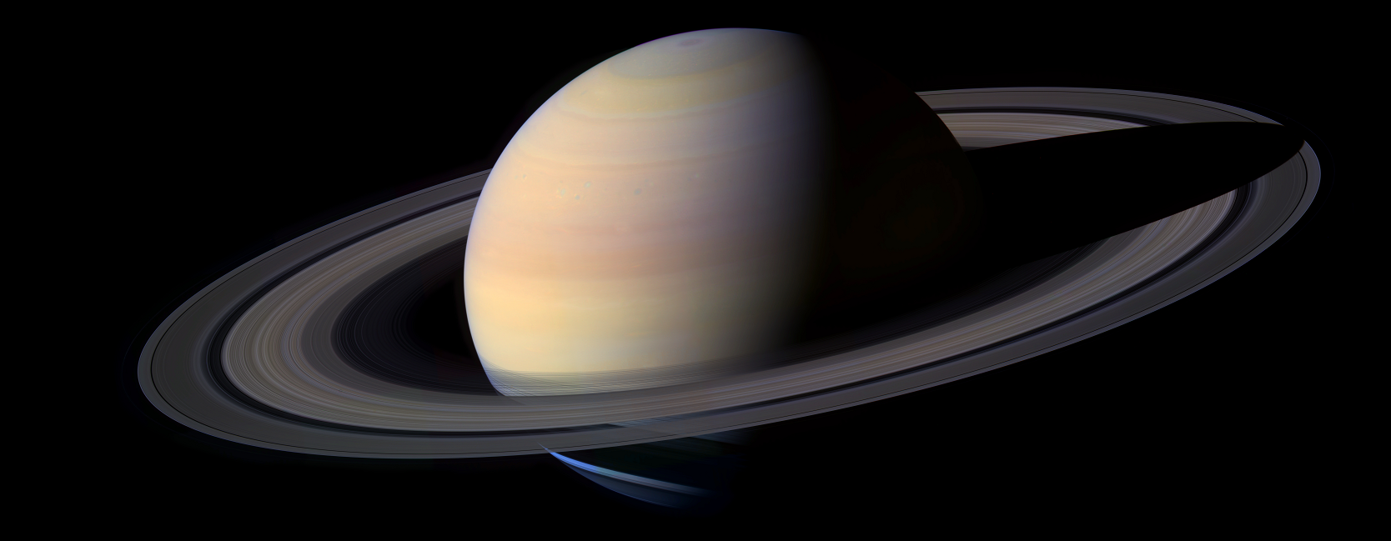
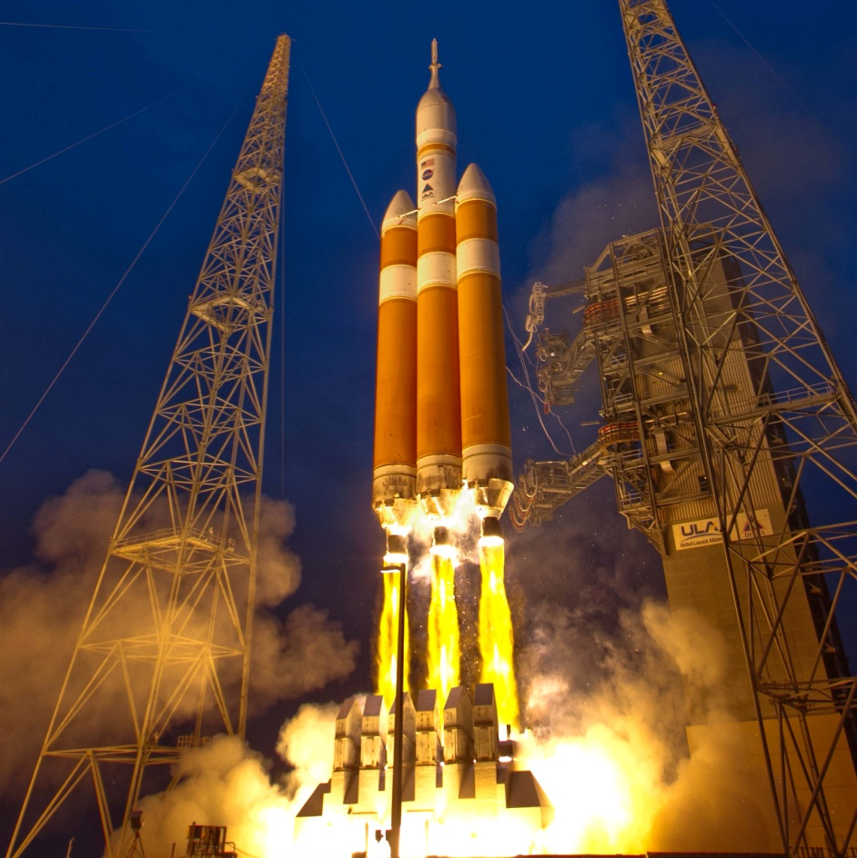


Sessão Astronomia
Sábado, 24 de janeiro de 2015, às 21:00
Auditório do Observatório Dietrich Schiel
Entrada franca
Tema da Palestra:
Missão Orion:
Rumo a Marte
Palestrante: Jéssica Cristina Ramos (jessica.ramos@usp.br)
Sinopse
Observada desde tempos remotos por nossos antepassados, o que parecia ser uma simples estrela avermelhada é entendida hoje como um mundo desértico e avermelhado que conhecemos como Marte. 54 anos após o lançamento da primeira sonda para Marte, a Marsnik 1, chegamos finalmente à missão Orion, lançada em 5 de dezembro de 2014.
Na Sessão Astronomia desta semana, a palestrante falará sobre a Missão Orion, seus objetivos, destino, e importância para a ciência em geral.
Lançamento da espaçonave Orion por meio do foguete da United Launch Alliance - Delta IV Heavy em dezembro de 2014. Fonte da imagem:
http://www.ulalaunch.com/ula-successfully-launches-orion.aspx
Maiores informações: (16) 3373-9191
Realização:

